Slide 1

DFS와 BFS
201911247 남권표

Slide 2
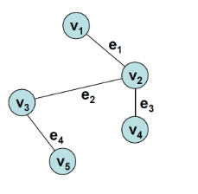
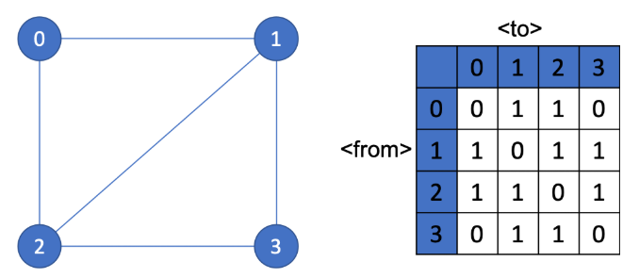
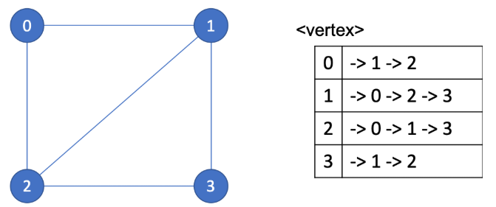
graph
노드
노드
(버텍스)
엣지
(아크)
엣지

Slide 3

Linked list
배열의 장점: 접근과 search가 빠름
연결 리스트의 장점: 필요로 하는 메모리에 크기에 유연하게 대처가 가능하다.
노드: 입력값(data)와 다음 노드를 가리킬 (Node)pointer필요.

Slide 4
스택, 큐
스택
큐
구성요소: Stack pointer
구성요소: front(앞), rear(뒤)

Slide 5
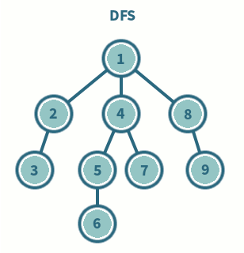
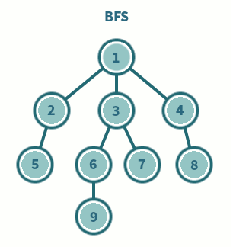
DFS(깊이 우선 탐색), BFS(너비 우선 탐색)

Slide 6






DFS

Slide 7






BFS

Slide 8
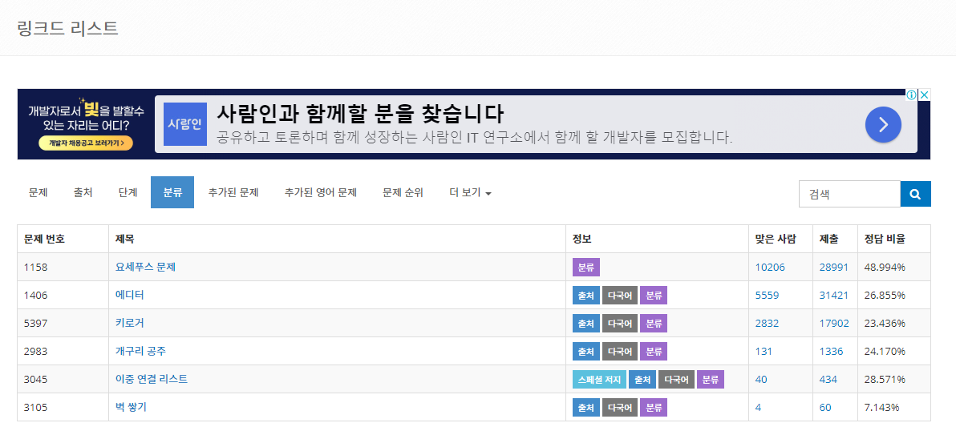

Slide 9
